Slide 1
一维码读取方案
推动机器视觉无所不在的存在
视觉小百科

Slide 2
目录
项目描述
项目验证
1
2
2
目录
目录
目录
3
配置清单
3
4
逻辑流程
4
评估结果&注意事项
5
6
售后服务

Slide 3
一、项目描述
●码材质：金属
●码类型：一维码
●识别范围(mm * mm)：169.0 * 103.0
●码尺寸(mm * mm)：32*16
●最小单元格尺寸(mil)：8
●最大工作距离(mm)：1000
●最小工作距离(mm)：300
●每秒拍照次数(pcs/s)：1
●单次拍照识别码数量(pcs)：10
●读码时产品运动速度(m/s)：0
●工作距离(mm)：686
方案布局图占位符
方案布局图

Slide 4
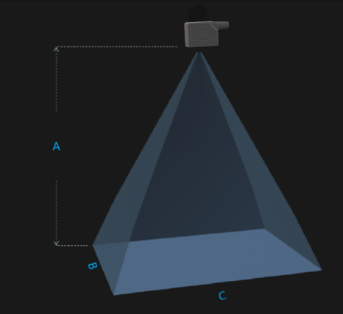
二、项目验证
参数名称 | 参数值
读码器型号 | R5013MG-00c-NGG01
读码器类型 | 读码器
读码器分辨率 | 1280 * 1024
支持码类型: 一维码 | Code39,Code93,Code128,CodaBar,EAN8,EAN13,UPCA,UPCE,ITF25,2ofS(Industrializofos),standard25,GS1-128等；二维码：QR/DataMatrix/MQR/GS1DM/GS1QR等）；码质量评价：（ISO/IEC29138/ACMF/IEC/IEC138/IEC13410）
通信接口 | SDK, TCP Client, TCP Server, FTP, RS232, Profinet, Modbus, EtherNet/IP, MC(SLMP), FINS/UDP, FINS/TCP 等
镜头型号 | MH1628X
镜头品牌 | 大华/dahua
镜头焦距 | 16mm
镜头接口 | C
A(工作距离) = 686mm, B(识别范围宽度) = 136mm, C(识别范围长度) = 170mm
视野图

Slide 5
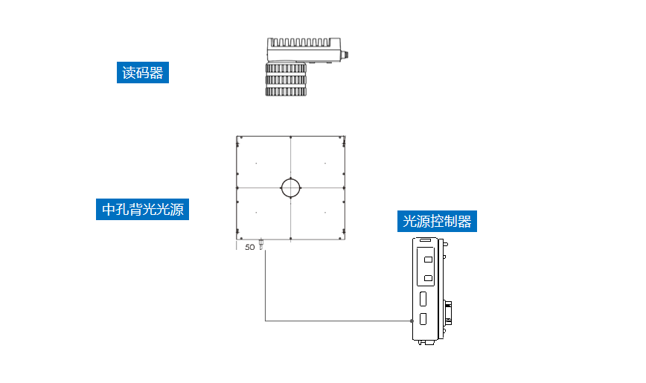
三、配置清单
系
统
构
成

Slide 6
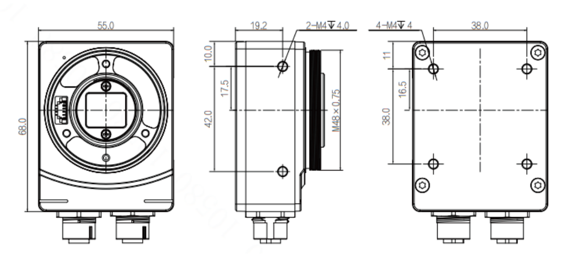
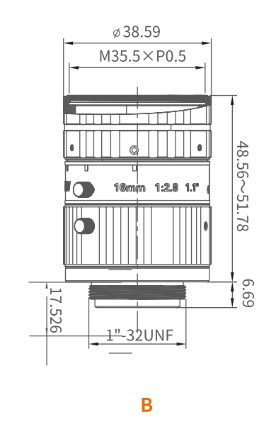
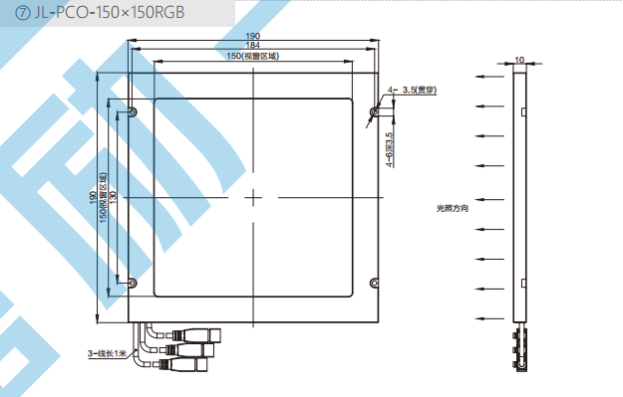
三、配置清单
相机尺寸图
光源尺寸图
镜头尺寸图

Slide 7
三、配置清单
序号 | 名称 | 型号 | 单位 | 数量 | 厂家
1 | 读码器 | R5013MG-00c-NGG01 | 台 | 1 | 大华/dahua
2 | 镜头 | MH1628X | 个 | 1 | 大华/dahua
3 | 光源 | JL-PCO-150×150RGB | 个 | 1 | 嘉励/jiali
4 | 软件 | 大华EasyID | 套 | 1 | 大华/dahua

Slide 8
四、逻辑流程
# 逻辑流程
## 图像采集
- **相机参数设置**
根据工作距离范围（300-1000mm）配置相机焦距，启用自动调焦功能（参考手册2.2.2.1）。
设置曝光时间（建议1000-3000us）和增益（建议8-12），平衡亮度与噪点（参考手册2.2.1.2）。
启用内置补光灯（常亮模式），调整亮度至金属表面无过度反光（参考手册2.2.1.1）。
- **光源控制**
使用高均匀性环形光源，避免金属材质反光干扰。
根据手册2.2.1.2的“指定区域自动亮度训练”功能，针对码区域优化光源强度。
## 预处理
- **图像预处理配置**
启用中值滤波（3x3）去除噪点（参考手册2.2.2.1的“第一次预处理”）。
执行开运算（3x1）消除模块内白色干扰（参考手册2.2.2.1的“第二次预处理”）。
启用锐化功能增强码边缘对比度（参考手册2.2.2.1的“ISP配置”）。
- **ROI区域设置**
在“多区域读码”中划分10个独立ROI区域（参考手册2.2.2.2的“区域ROI设置”），每个区域匹配一个码的识别范围（169*103mm内均分）。
## 一维码识别
- **读码参数配置**
启用CODE128一维码类型（参考手册2.2.2.1的“一维码配置”）。
设置最大读码数量为10，读码模式为“增强”（参考手册2.2.2.1的“读码模式”）。
启用“多帧校验”功能，提升动态场景下的识别稳定性（参考手册2.2.2.2的“解码详细配置”）。
- **质量评价**

Slide 9
四、逻辑流程
启用ISO15415质量评价，设定最小边缘对比度阈值（参考手册2.2.2.2的“质量评价配置”）。
自定义OK/NG判定等级（A/B/C/D），确保金属码在低对比度下仍可识别。
## 结果处理
- **结果过滤与输出**
配置“结果输出条件”为“读码成功时输出”，启用码值长度填充（填充字符为"0"，长度8位）（参考手册2.2.5的“结果传输配置”）。
设置“输出排序规则”为“按中心坐标X升序”，确保码值按物理位置顺序输出。
- **IO信号联动**
配置“读码成功时”触发高电平脉冲信号（脉冲宽度500ms），用于生产线状态反馈（参考手册2.2.5的“IO配置”）。
## 通信处理
- **以太网传输**
设置网络模式为TCP服务器，端口号502（参考手册2.2.3的“以太网通讯”）。
配置数据头部填充为“填充ASCII码0x02”，尾部添加回车换行符（参考手册2.2.3的“网络数据填充”）。
## 统计处理
- **图像保存与日志**
启用“解码失败时保存图片”功能，存储路径为本地目录（参考手册2.3.4的“图片保存”）。
开启“统计使能”，记录每小时识别成功率及平均耗时（参考手册2.3.3的“历史记录”）。

Slide 10
五、评估结果&注意事项
05 评估结果 & 注意事项
现场环境
相机安装
物料一致性
风险点：金属材质反光干扰图像采集
解决方案：采用中孔背光布局并调整光源角度，确保均匀照明
风险点：长焦距安装易受振动影响成像清晰度
解决方案：使用防振支架并固定相机，避免机械松动
风险点：不同批次一维码尺寸/类型差异导致识别失败
解决方案：制定物料验收标准，确保码制与尺寸符合ISO/IEC规范

Slide 11

六、售后服务
该设备上线后使用初期，我们会派专人进行全程跟踪；
处理解决可能发生的设备异常；
对现场人员进行培训指导；
设备调试完成后：售后服务一年；
若客户提出设备升级需求，我们会及时为您提供升级新方案。

Slide 12



感谢关注
视频号
抖音
更多信息请访问：www.ytzrtx.com

